Slide 1
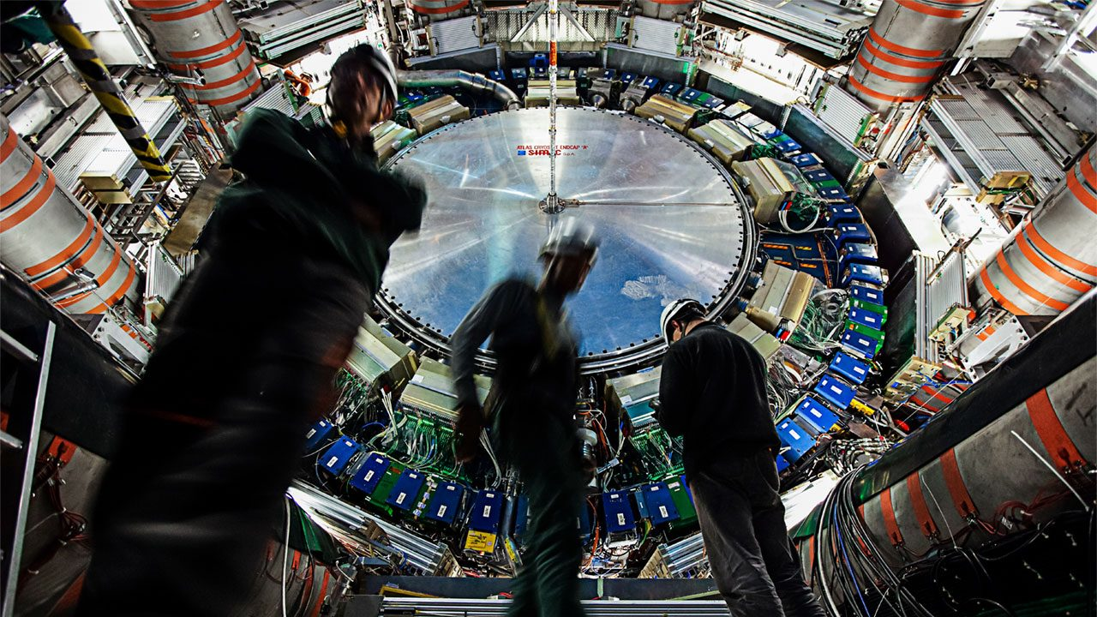






Collider-Based Experiments
Lecture 2
Ricardo Gonçalo
Universidade de Coimbra
Laboratório de Instrumentação e Física Experimental de Partículas

Slide 2
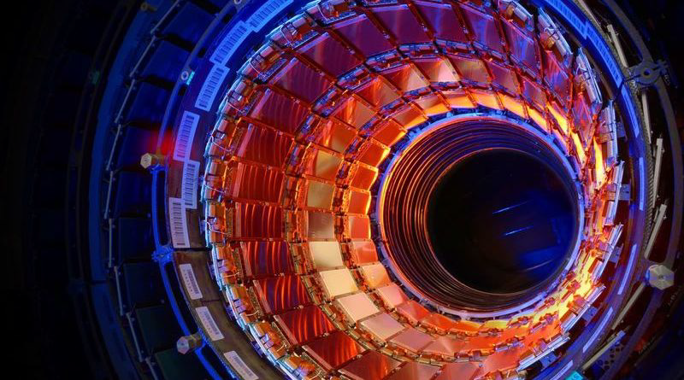
Tracking

Slide 3
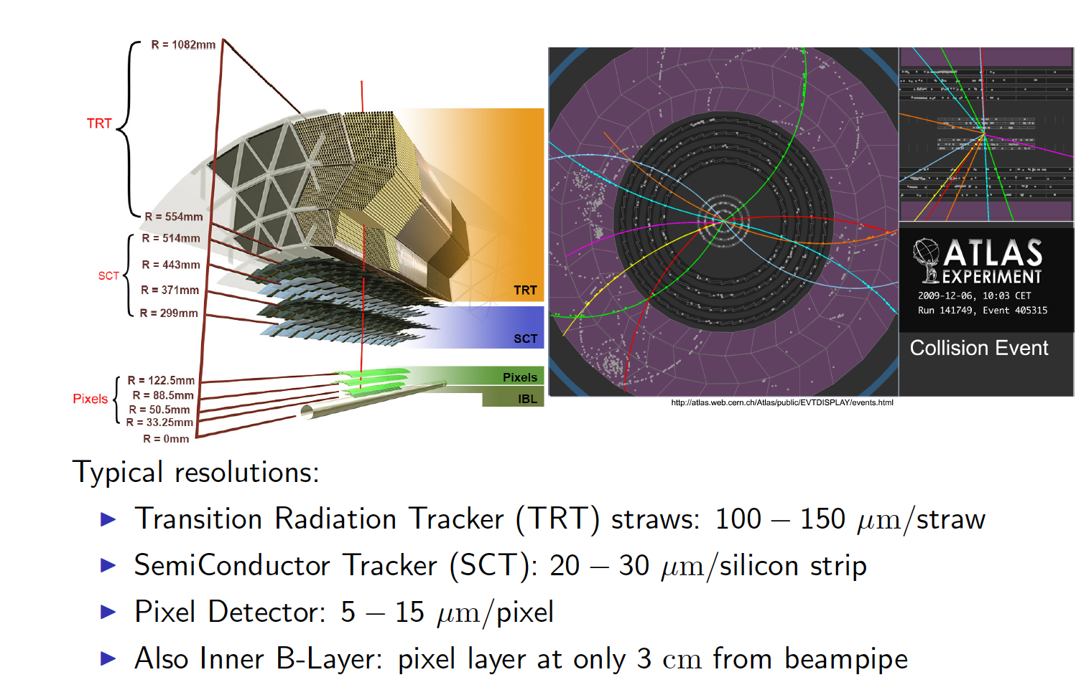
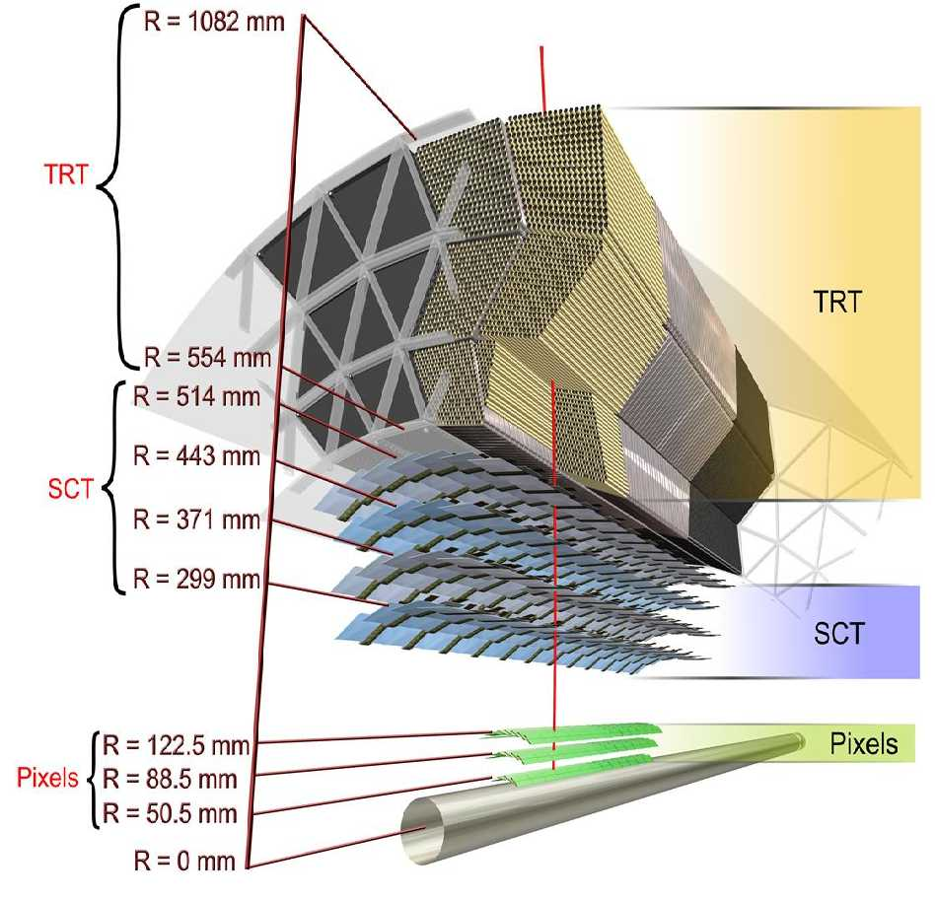
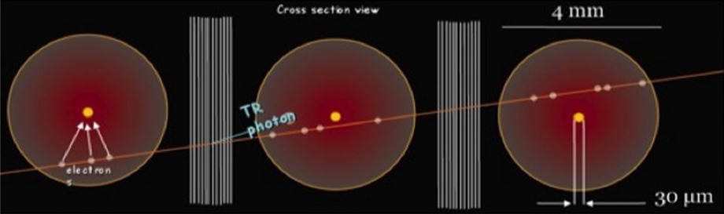
Tracking detectors
Notes:
Duas tecnologias
detetores de Silício:
pixeis na região central
faixas na região intermédia
detetores de radiação de transição, em gás na região mais externa

Slide 4
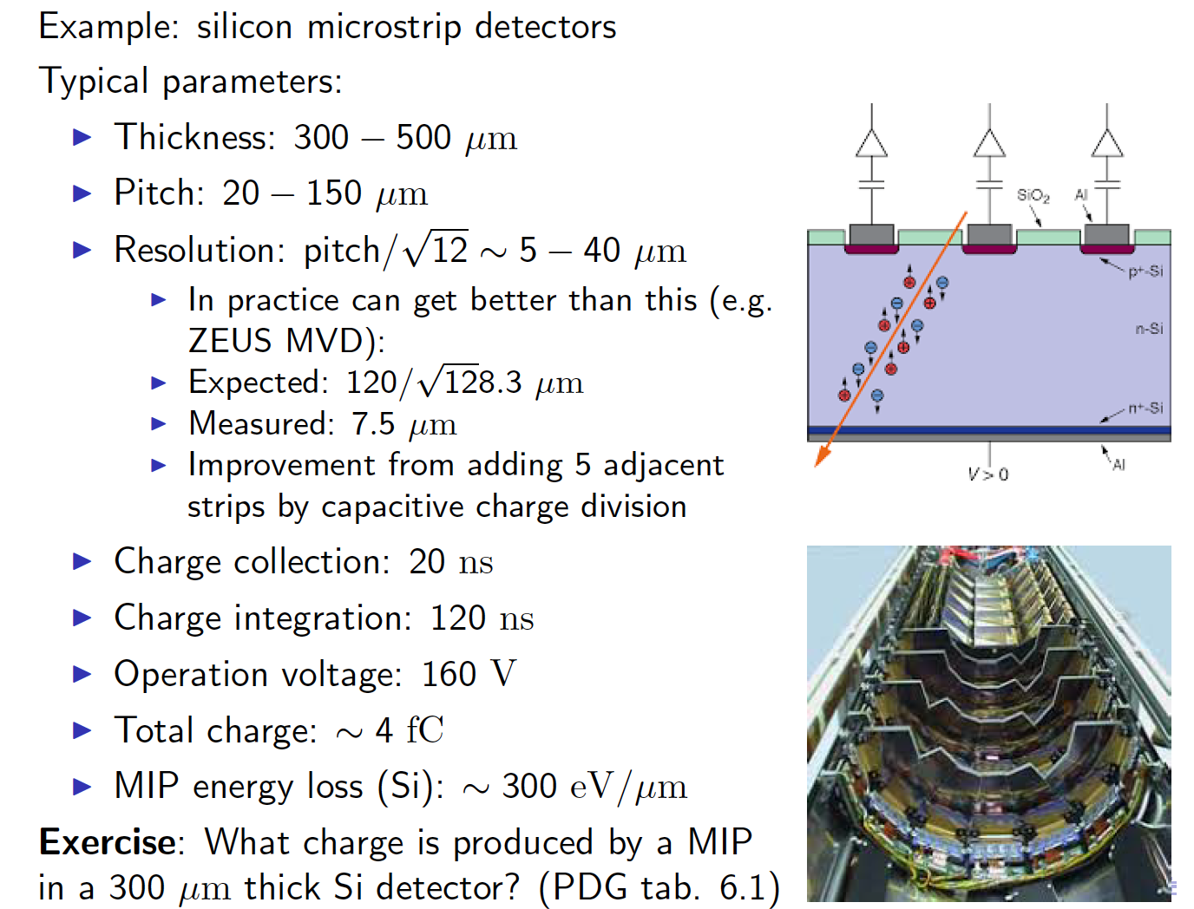

Slide 5
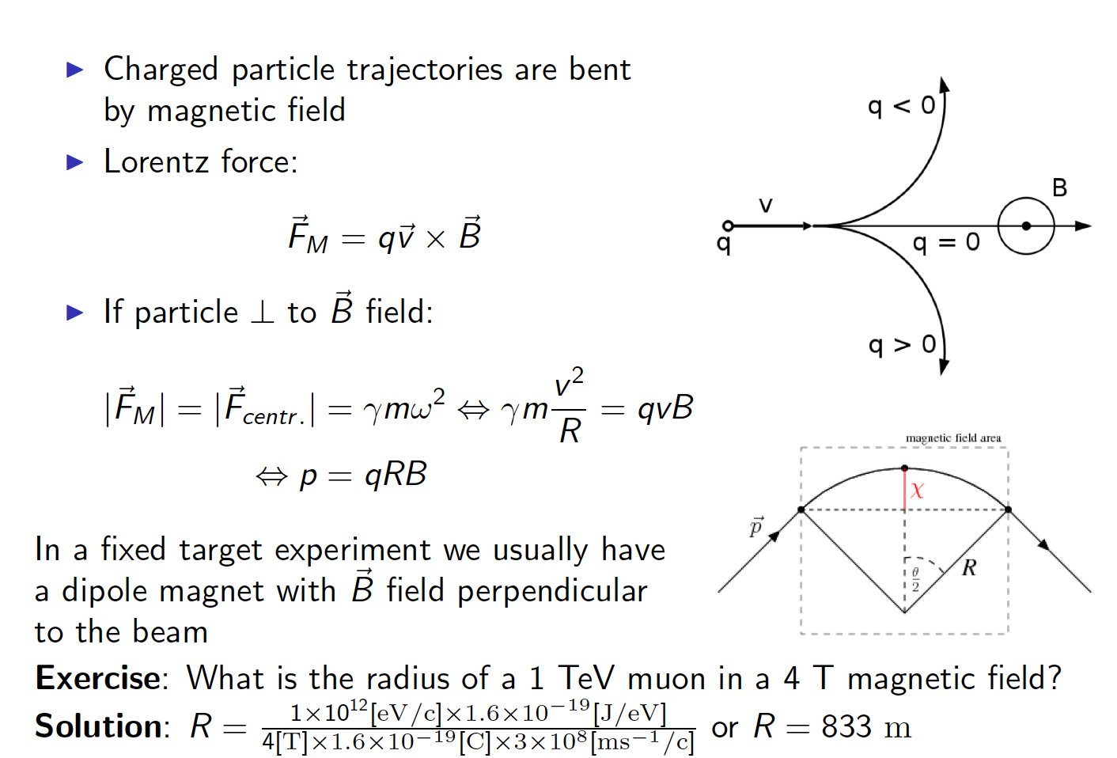
Momentum measurement

Slide 6
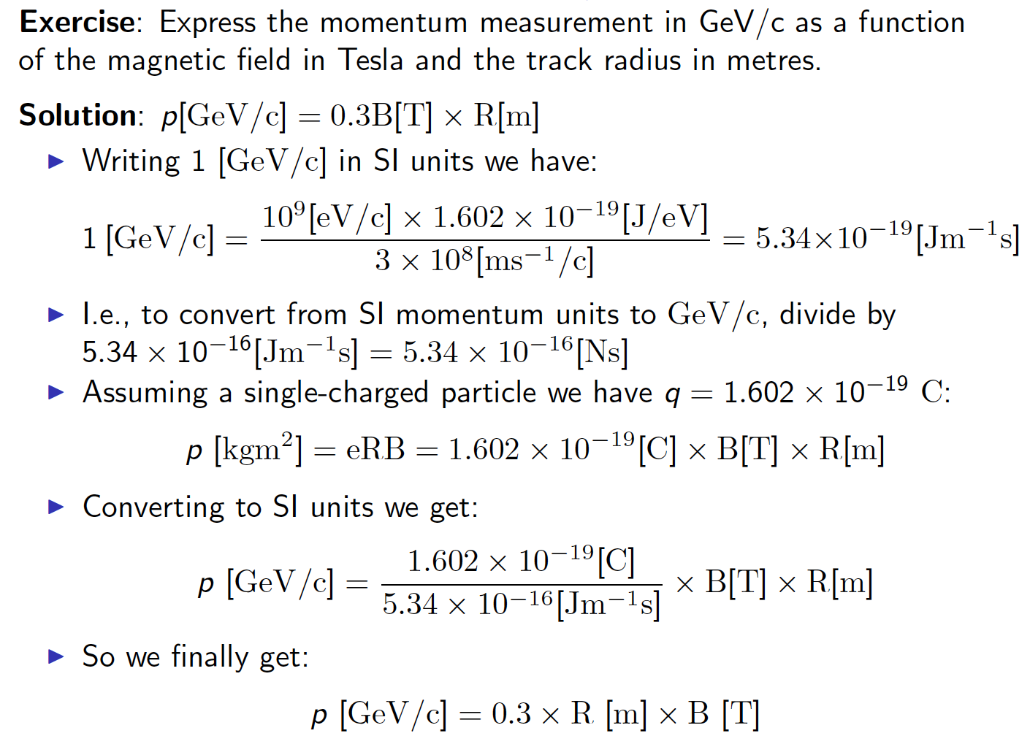

Slide 7
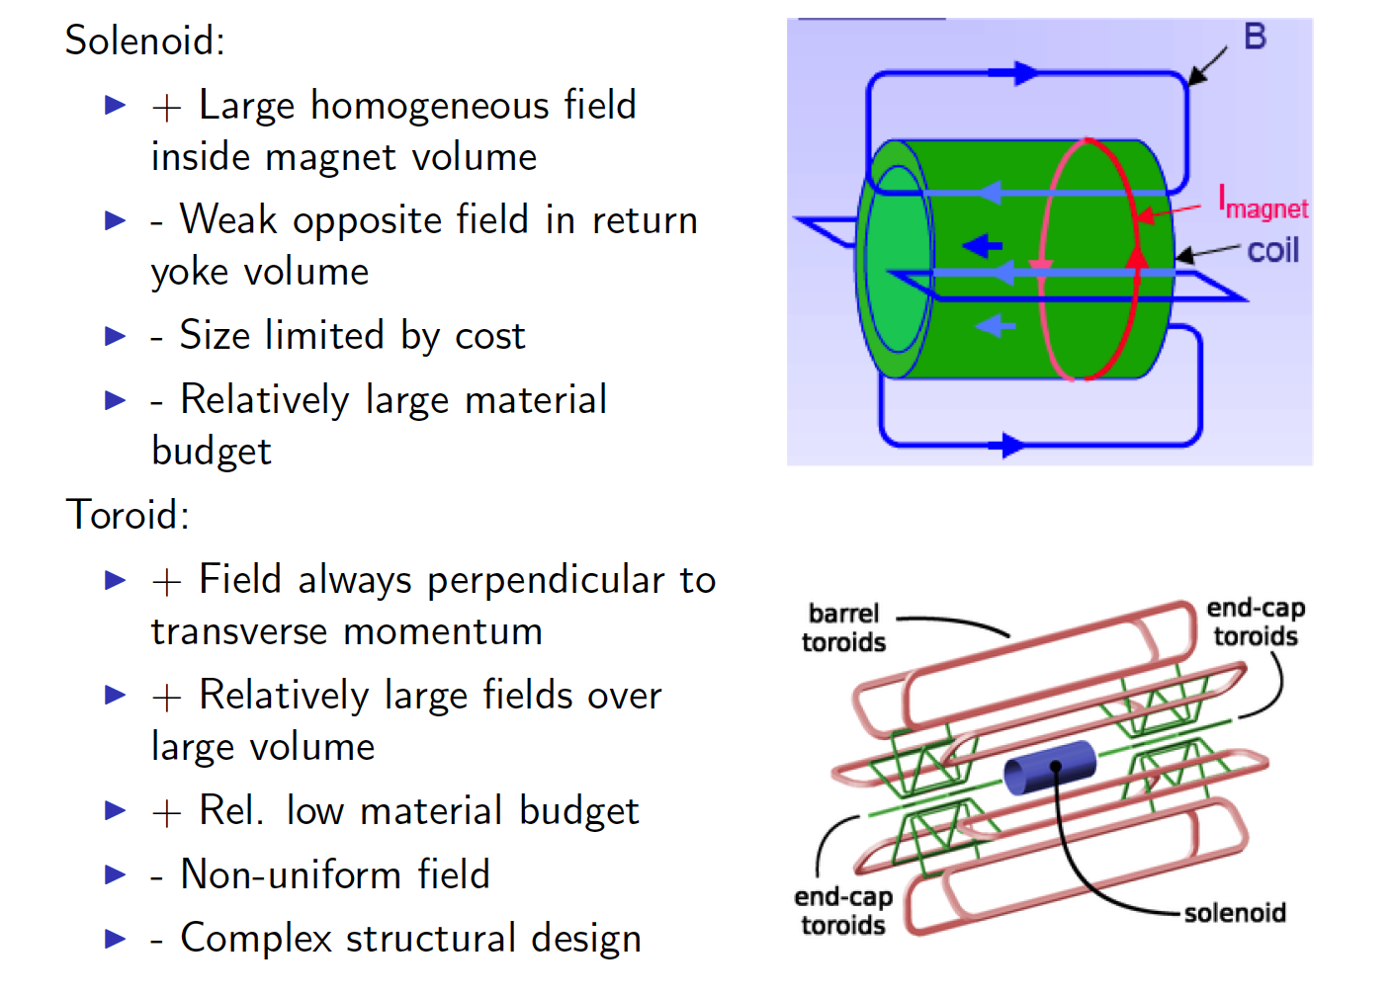

Slide 8
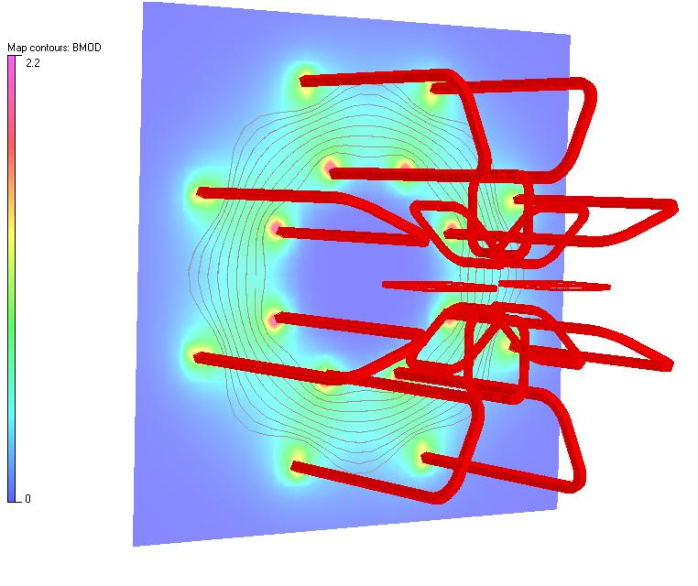
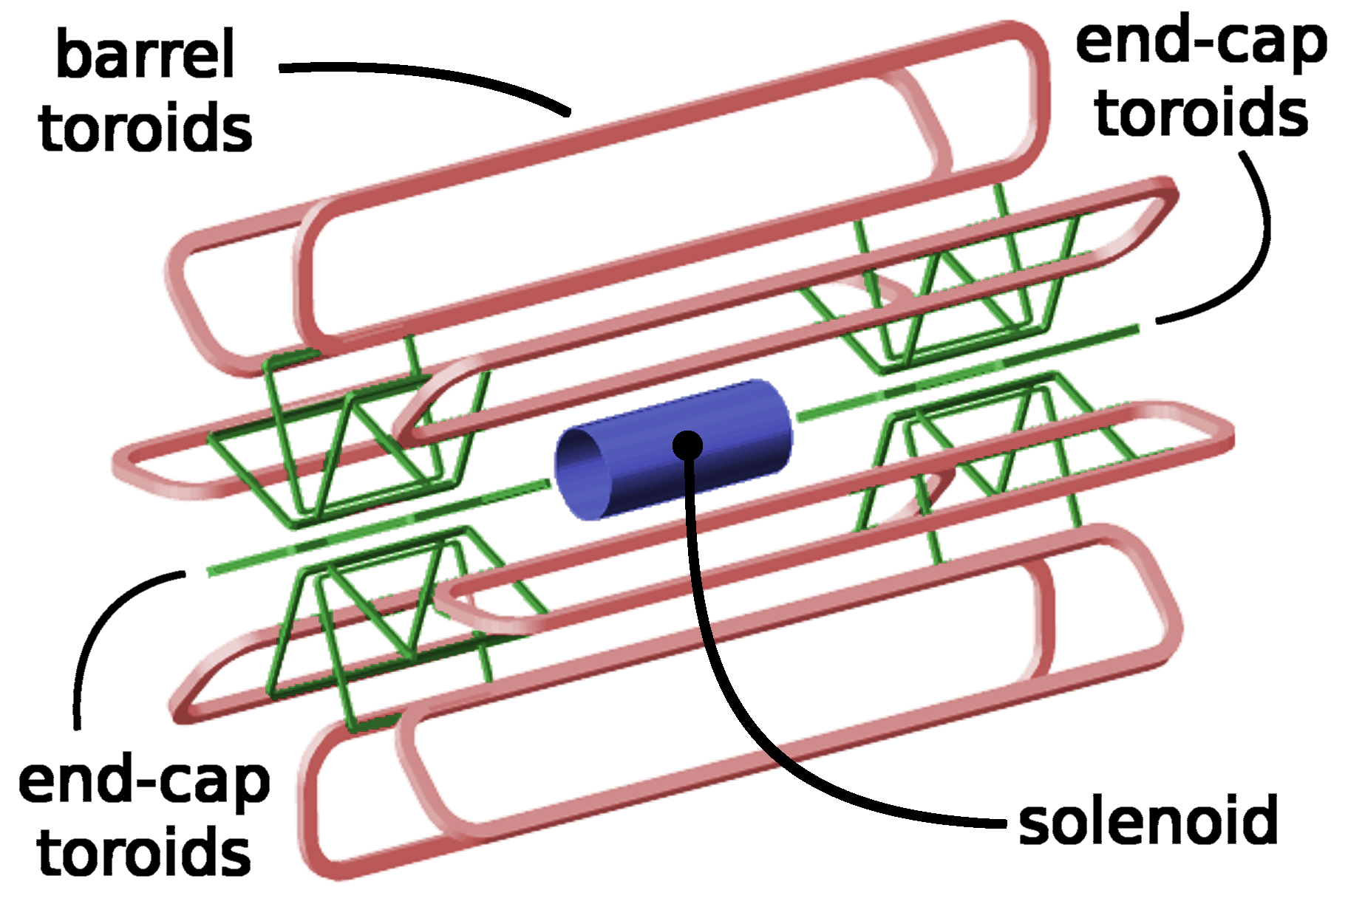
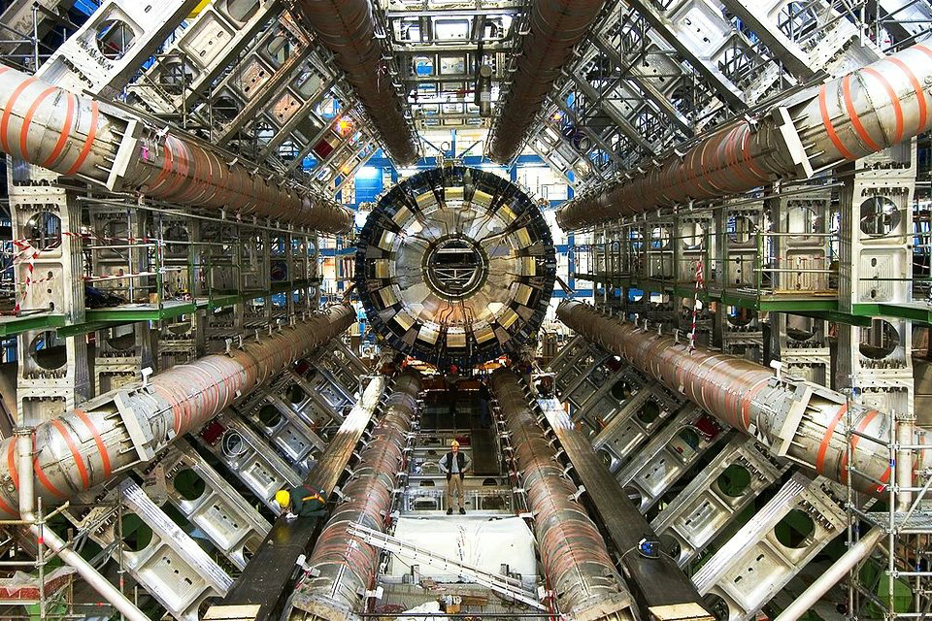
ATLAS Magnetic Field
Strong magnetic fields (2 – 4 T) in a large tracking volume
Complicated field map needs to be well modelled in reconstruction software

Slide 9
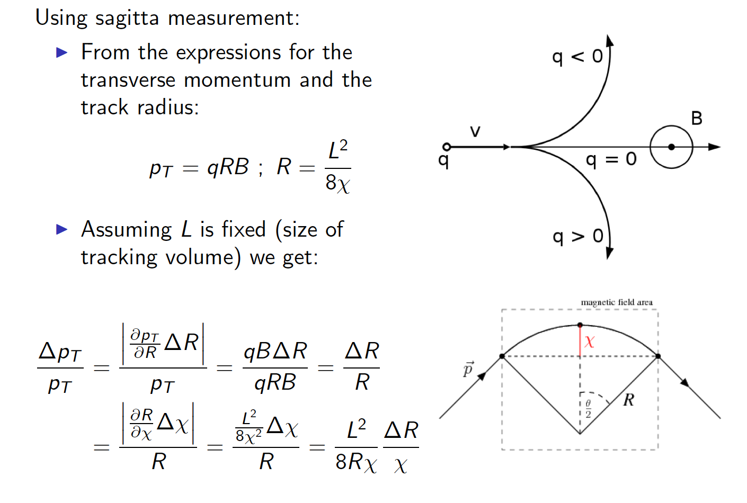
Momentum measurement uncertainty

Slide 10
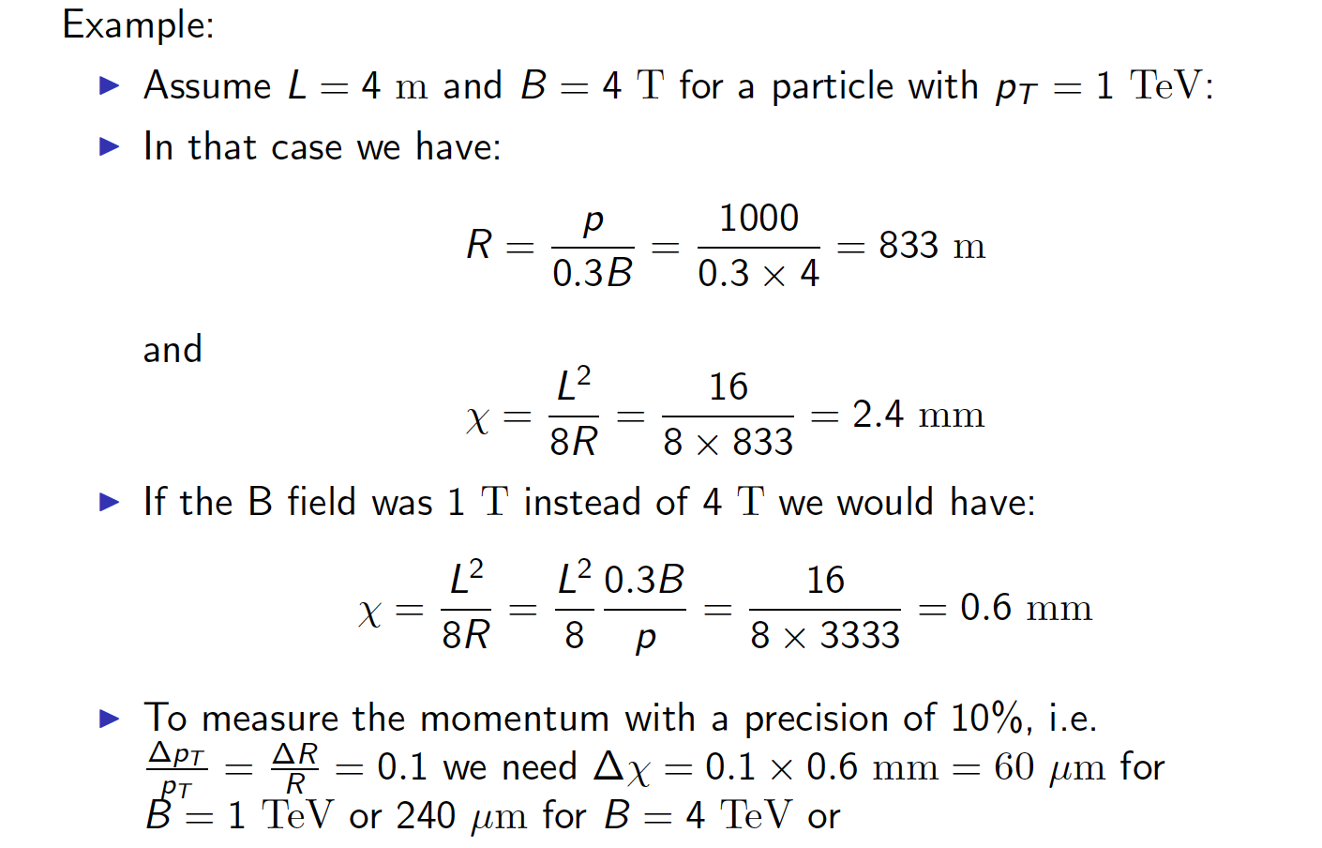

Slide 11
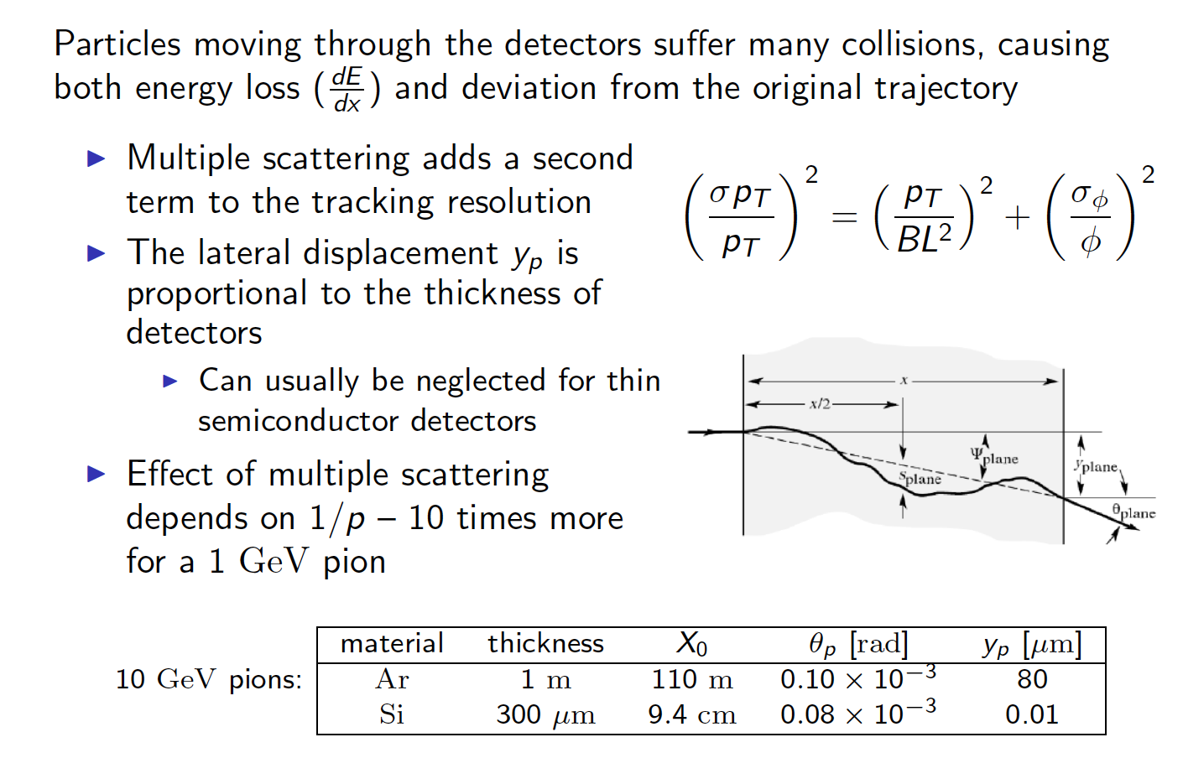
Multiple scattering

Slide 12
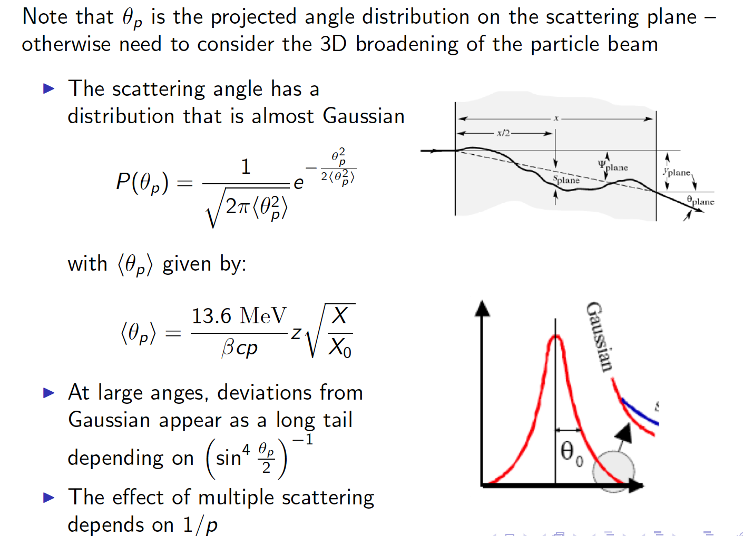

Slide 13
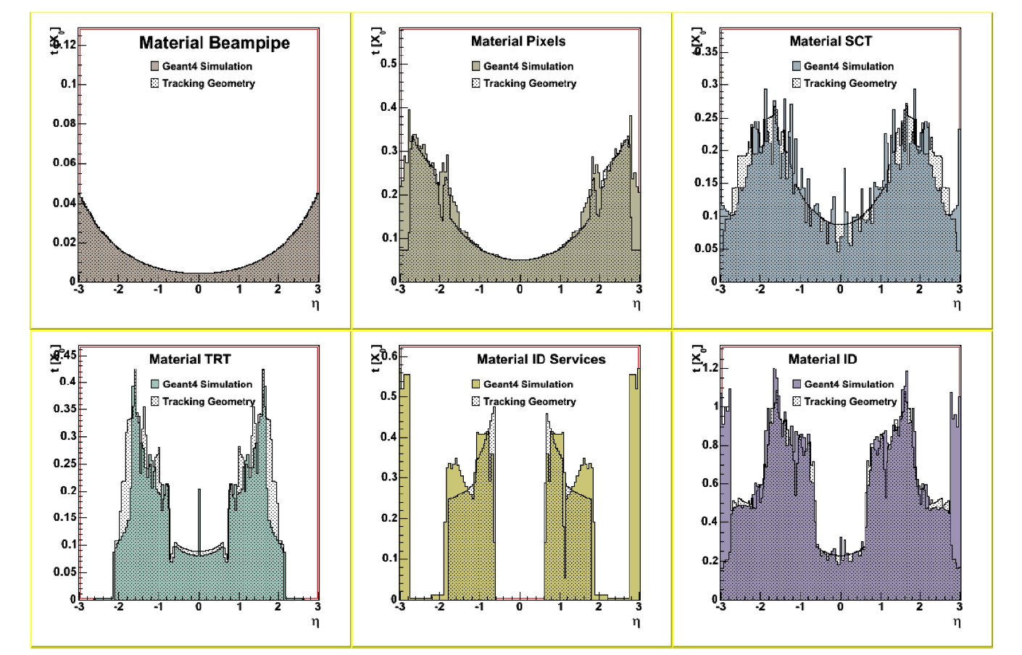
Dead material in ATLAS

Slide 14
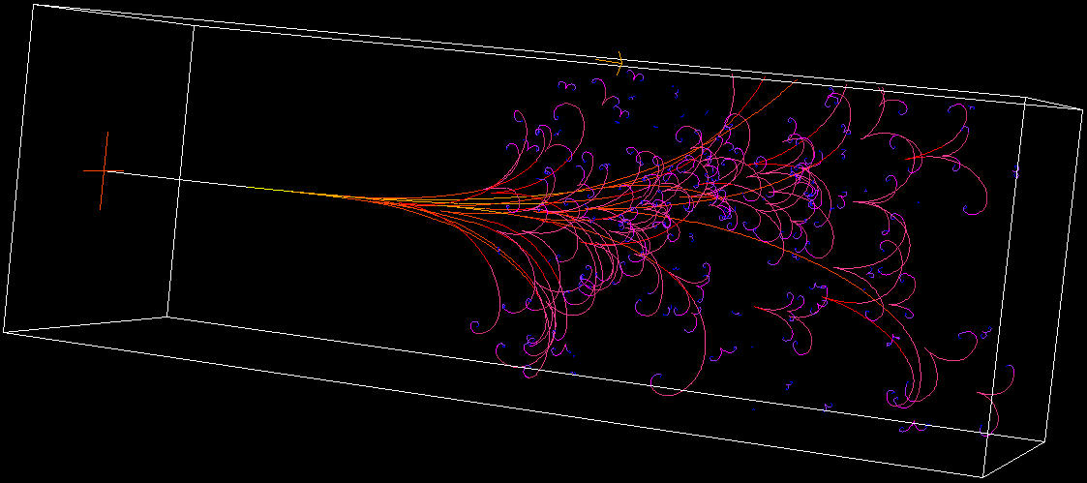
Calorimetry
Notes:
Quando as partículas têm energia suficiente (mesmo as partículas neutras) produzem chuveiros de muitas novas partículas, cada uma leva uma fração da sua energia
Exemplo, chuveiro eletromagnético
Se pudermos medir a energia de todas estas partículas, medimos a energia da partícula inicial

Slide 15
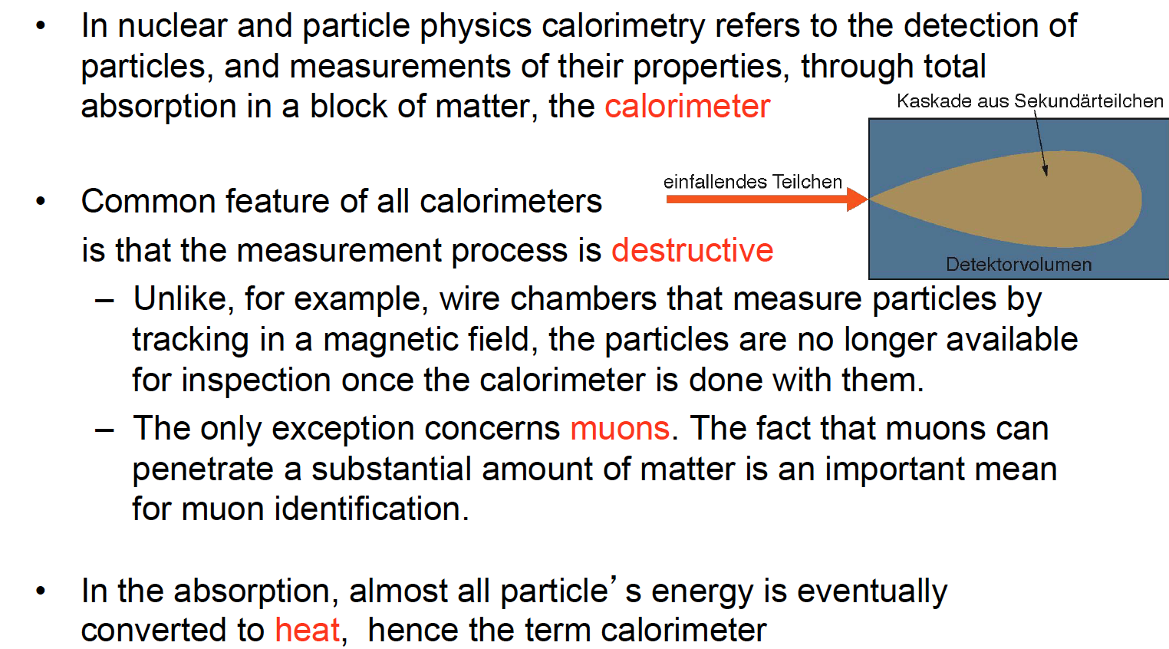
Calorimeters

Slide 16
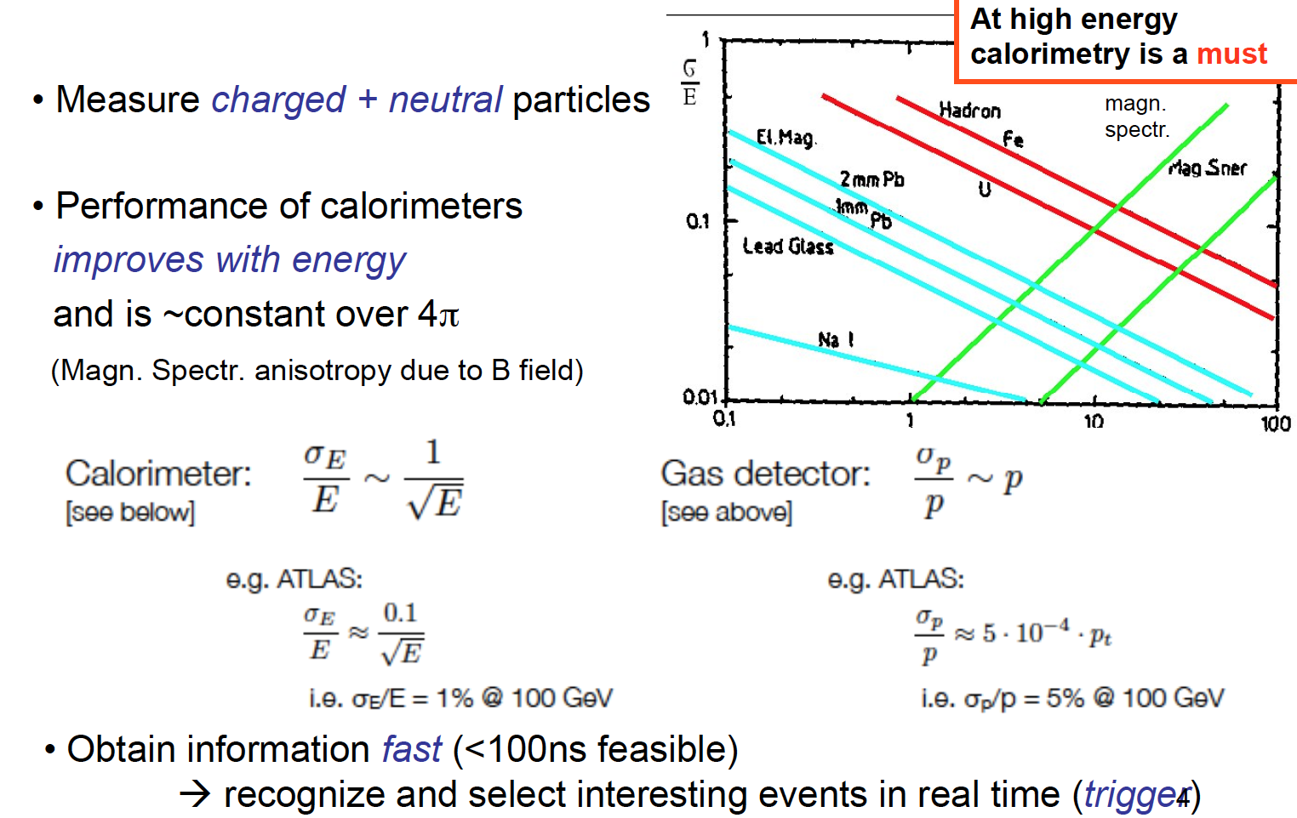

Slide 17
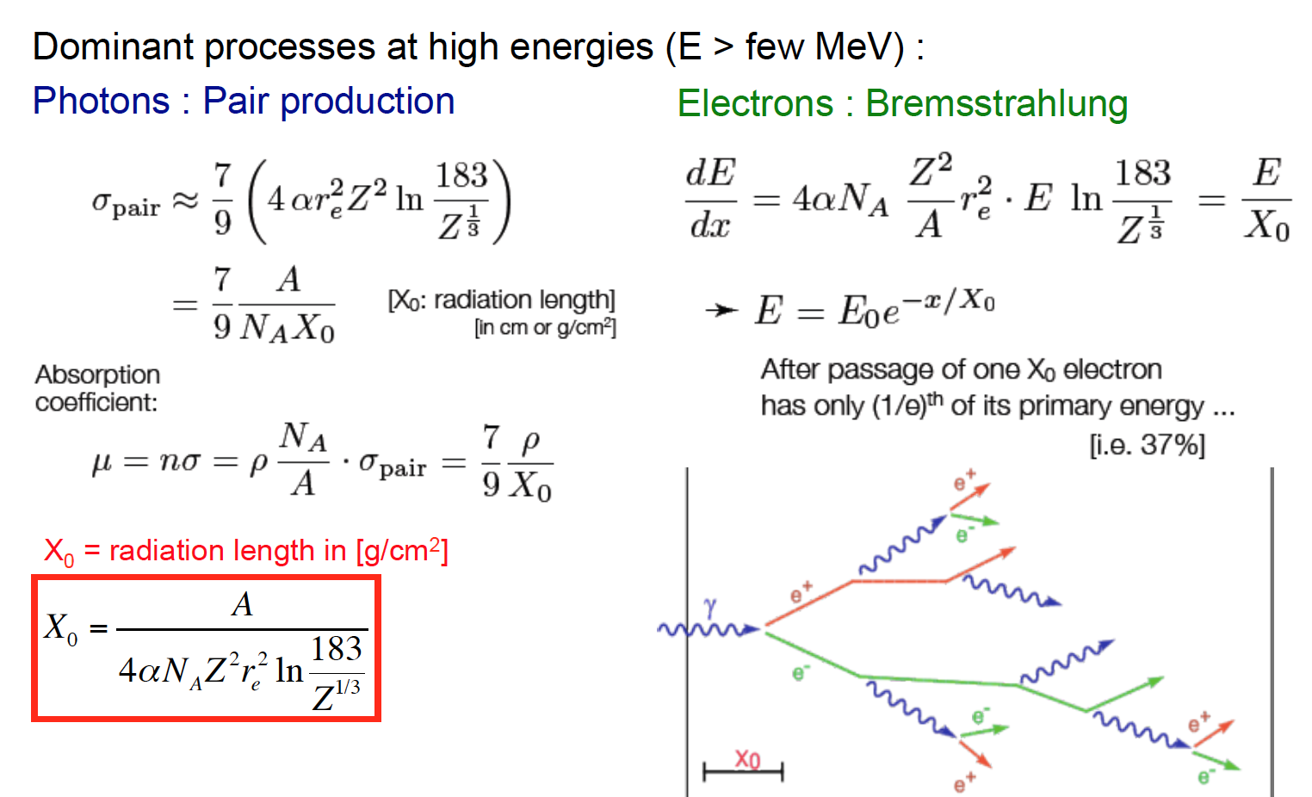
Electromagnetic calorimeters

Slide 18
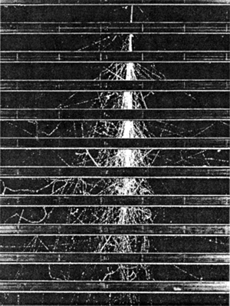
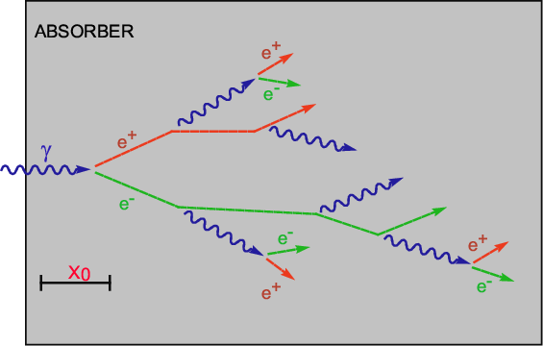
Calorimetry
Notes:
Quando as partículas têm energia suficiente (mesmo as partículas neutras) produzem chuveiros de muitas novas partículas, cada uma leva uma fração da sua energia
Exemplo, chuveiro eletromagnético
Se pudermos medir a energia de todas estas partículas, medimos a energia da partícula inicial

Slide 19
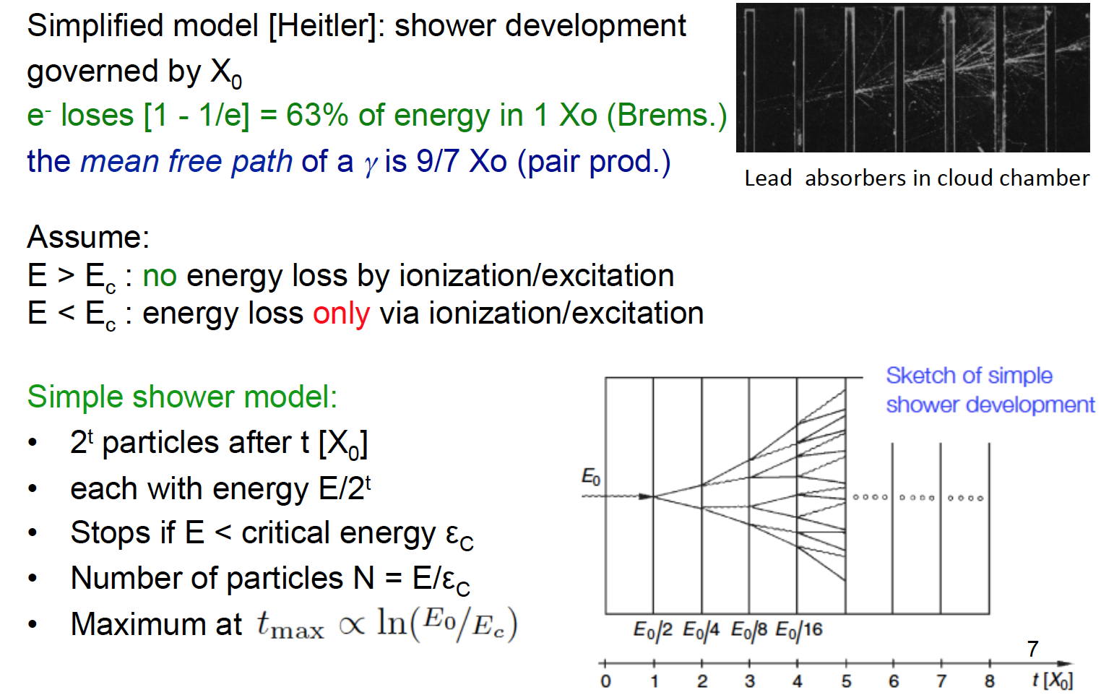

Slide 20
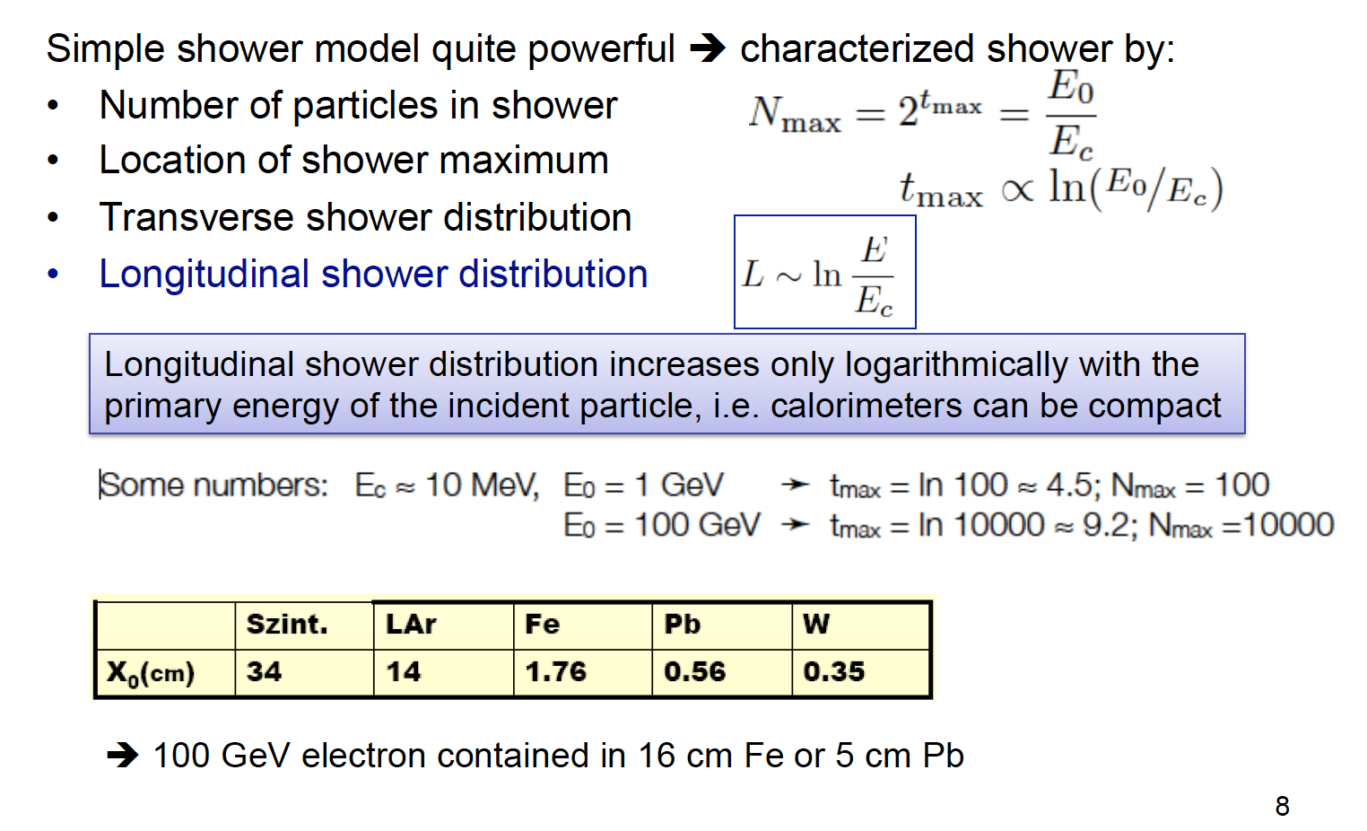

Slide 21
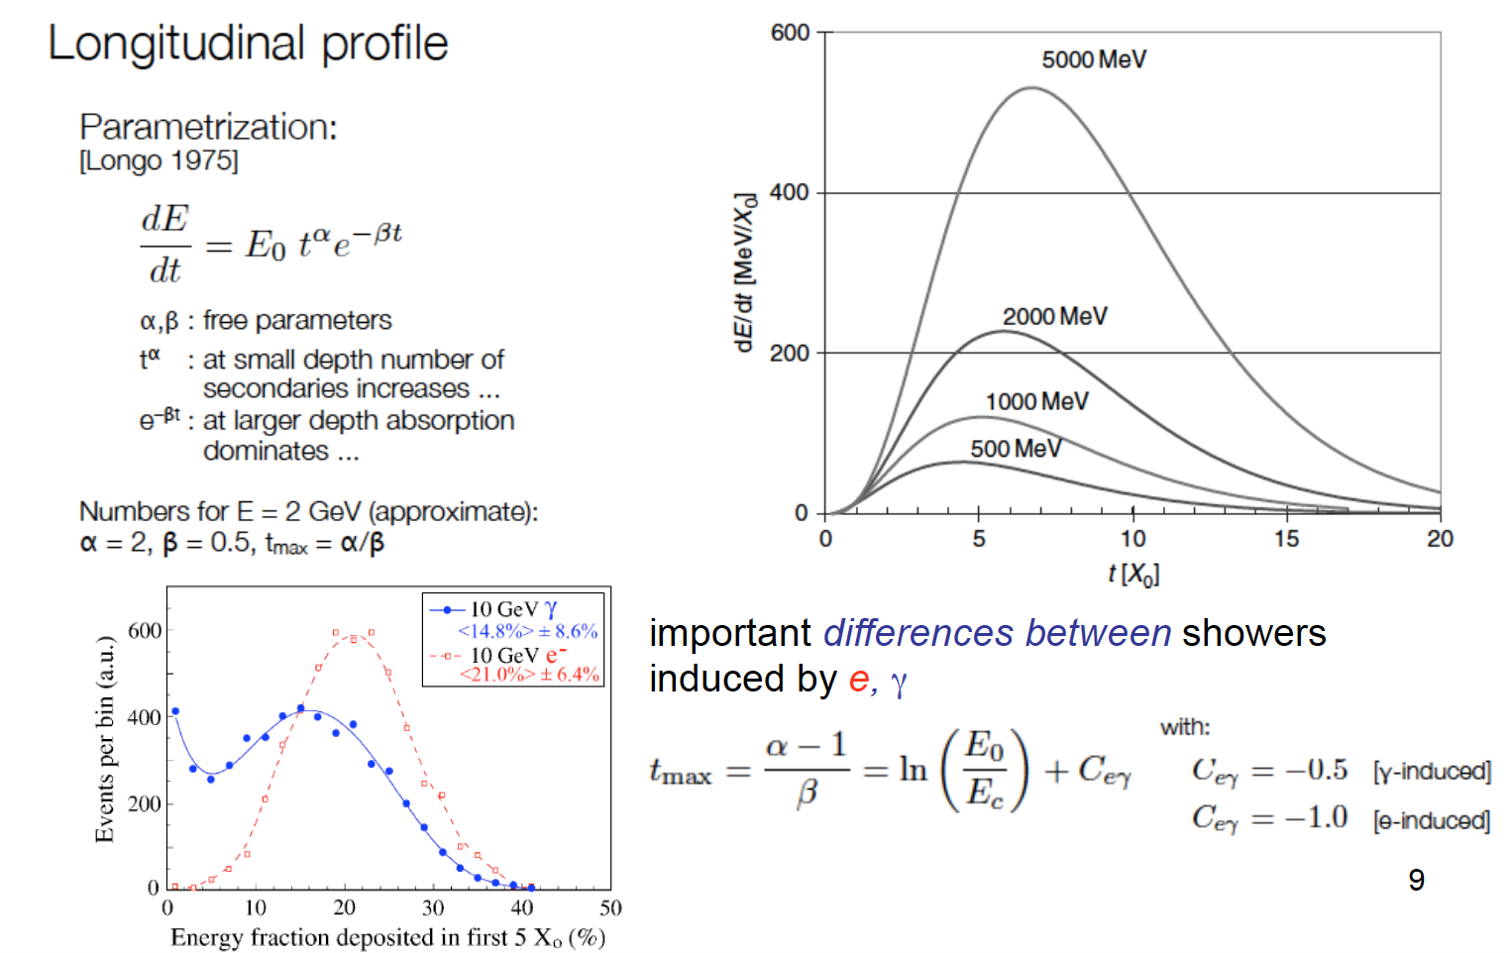

Slide 22
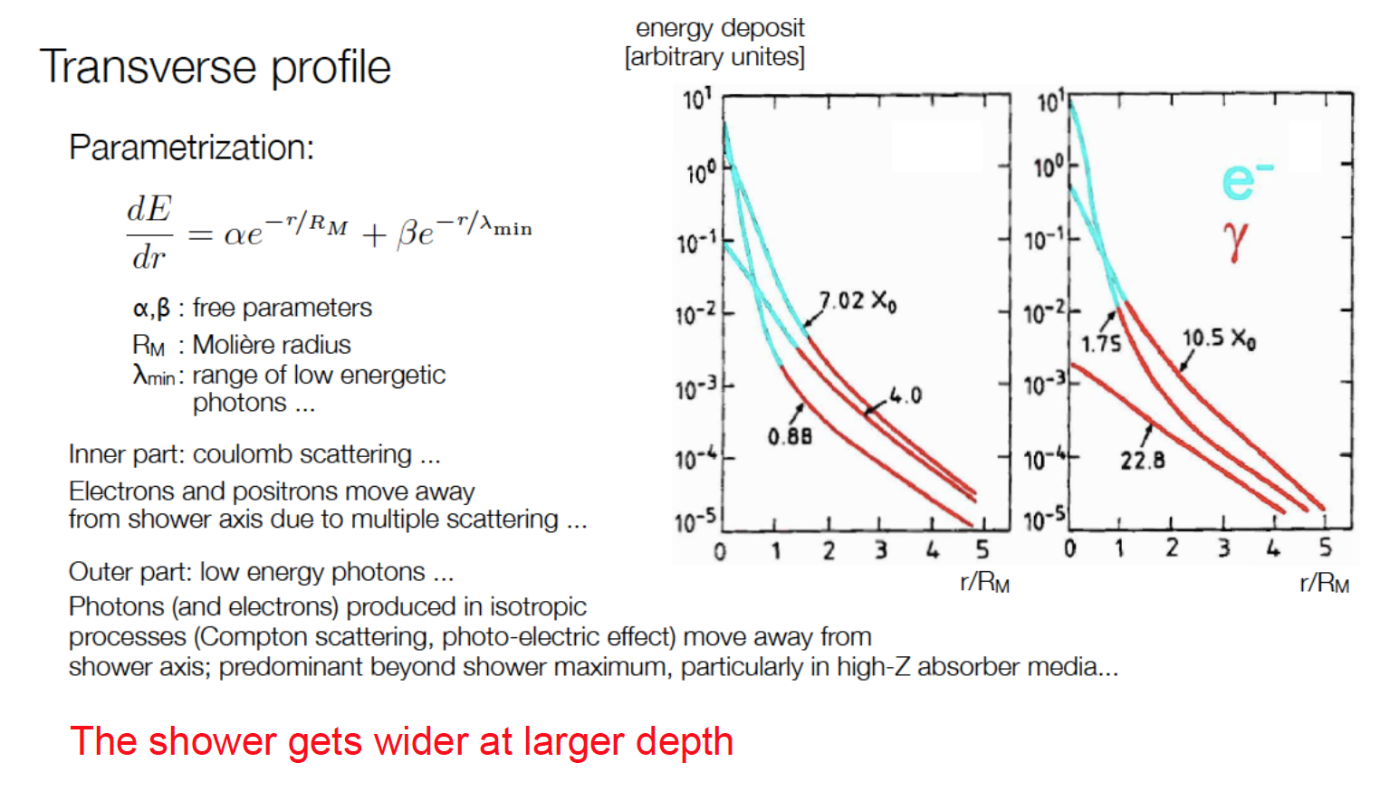

Slide 23
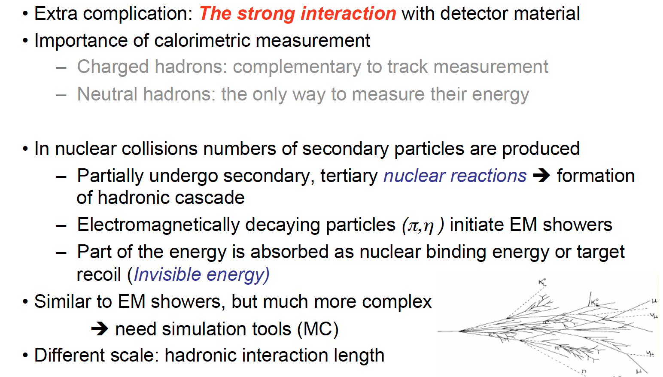
Hadronic calorimeters

Slide 24
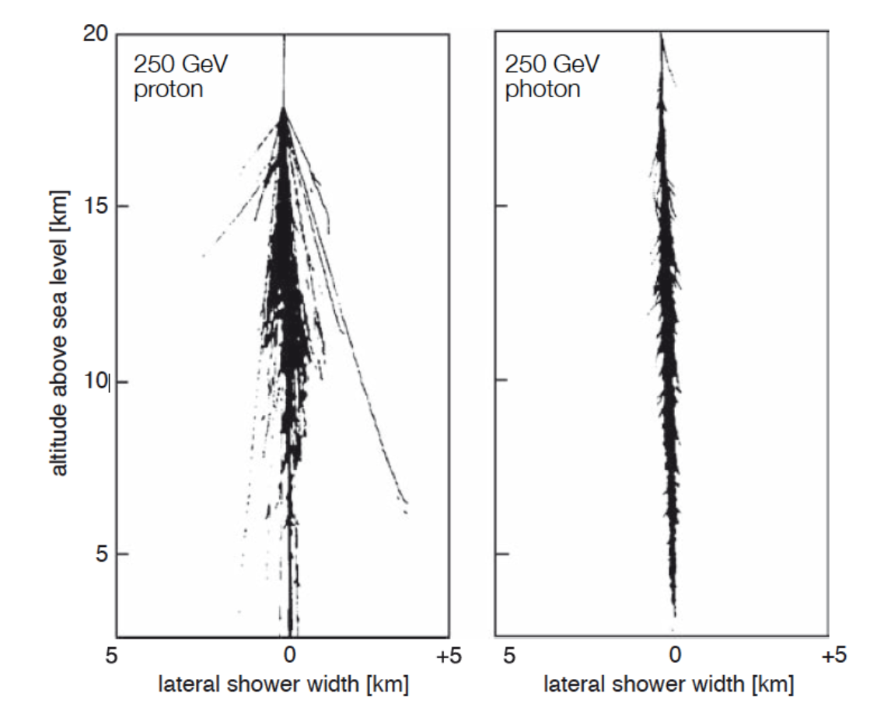

Slide 25
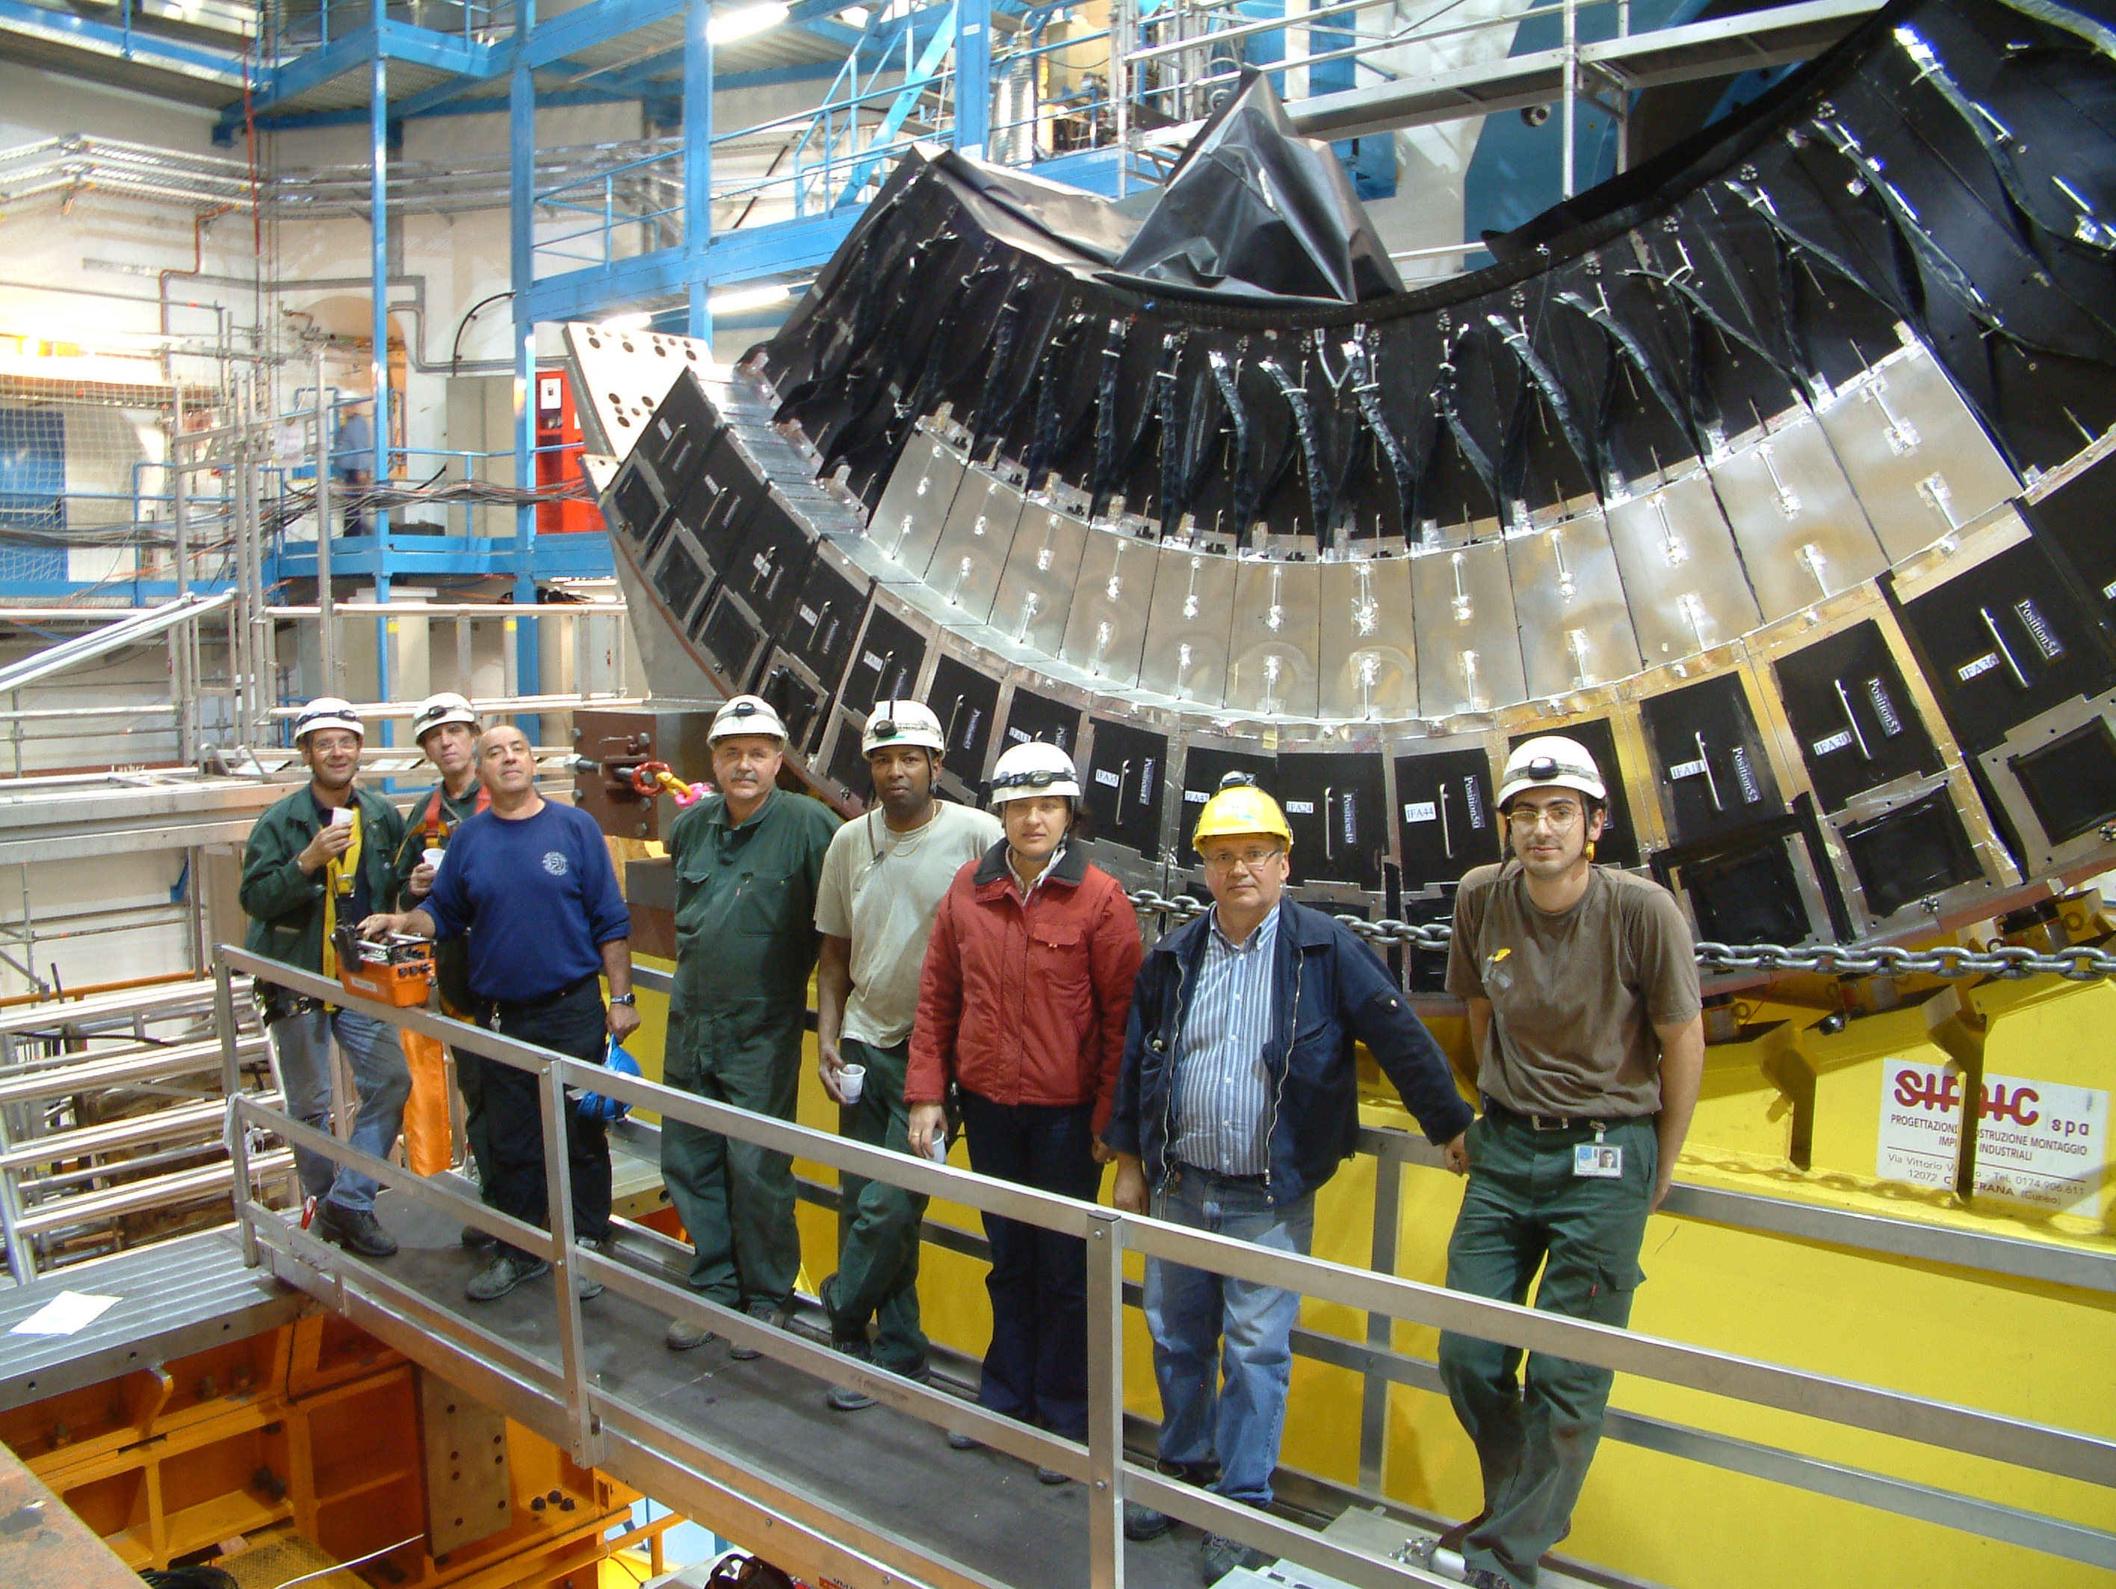
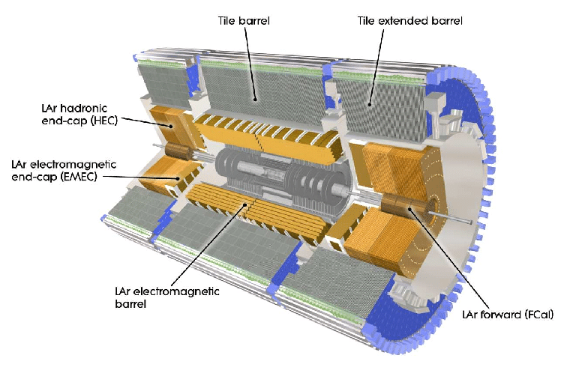
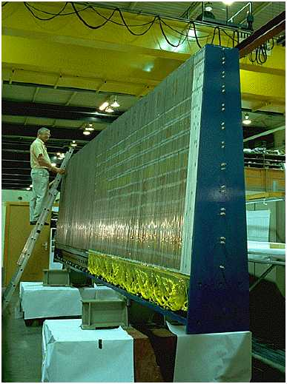
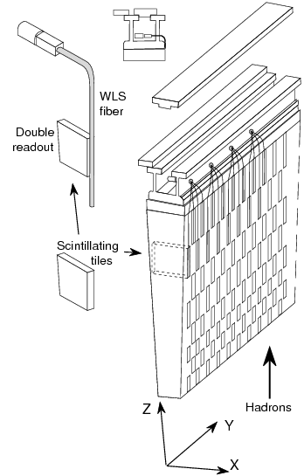
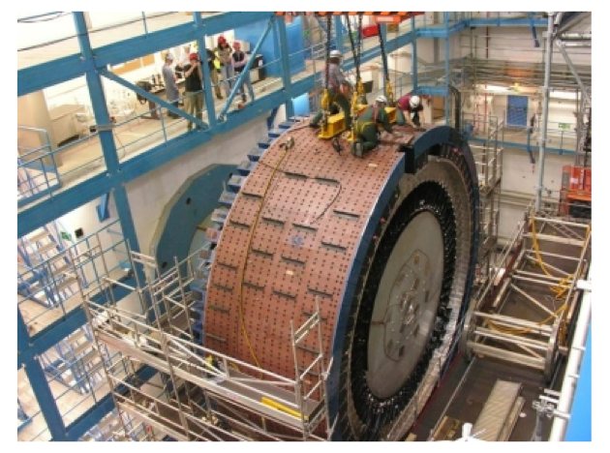
Notes:
Calorímetro hadrónico da região central
matriz de aço com telhas cintilantes
luz transportada por fibra ópticas (deslocadoras do comprimento de onda) até os fotomultiplicadores
cada célula lida por 2 fotomultiplicadores

Slide 26
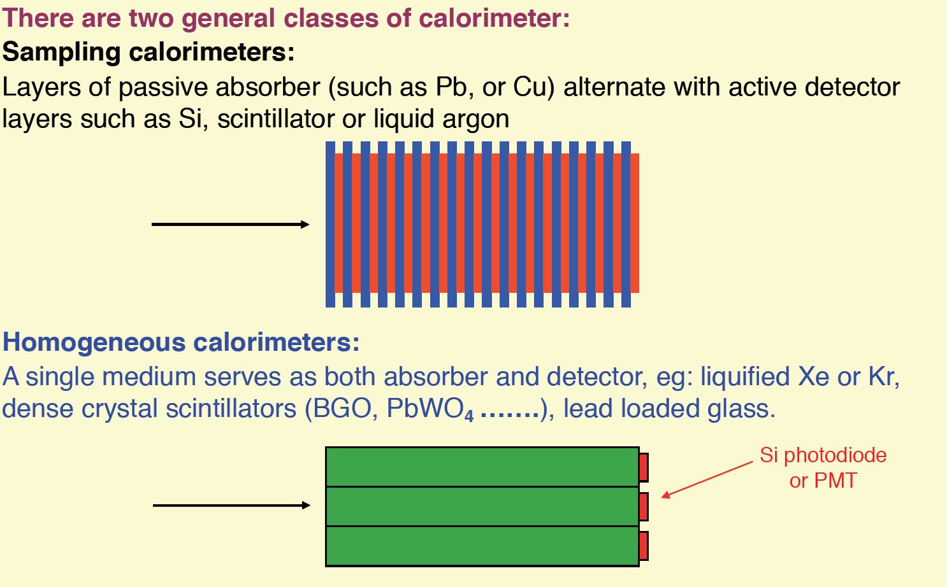
Types of calorimeter

Slide 27
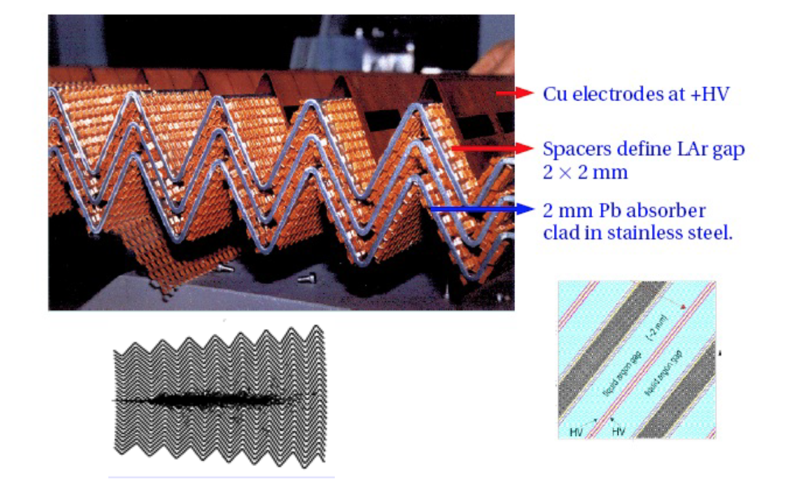
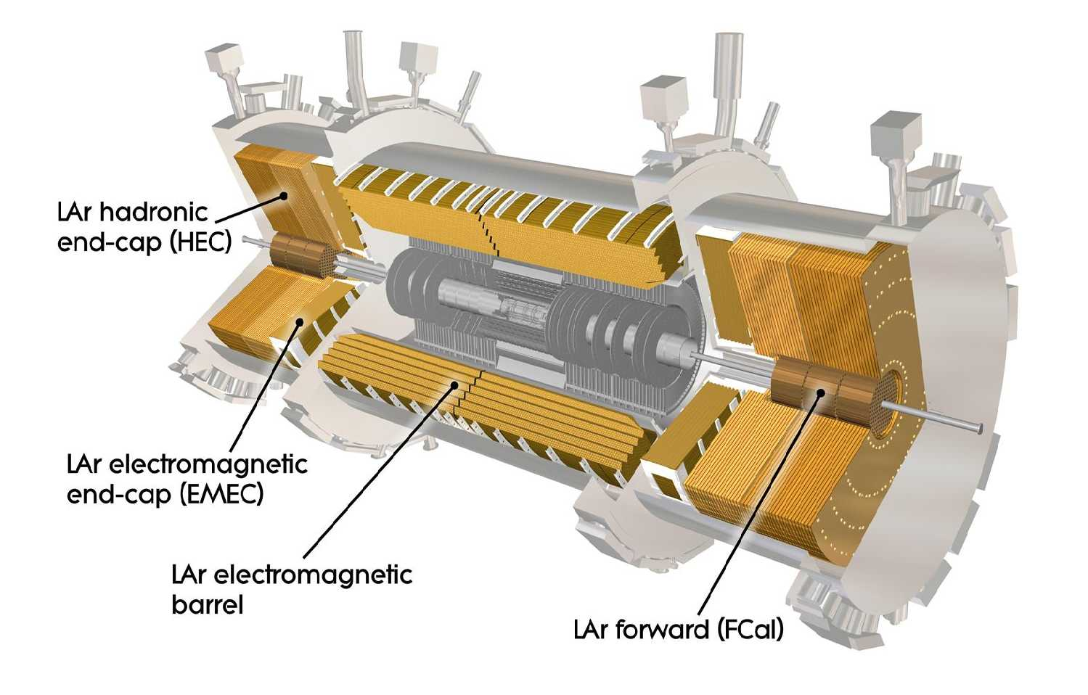
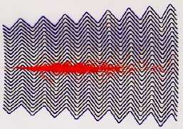
Sampling calorimeters

Slide 28
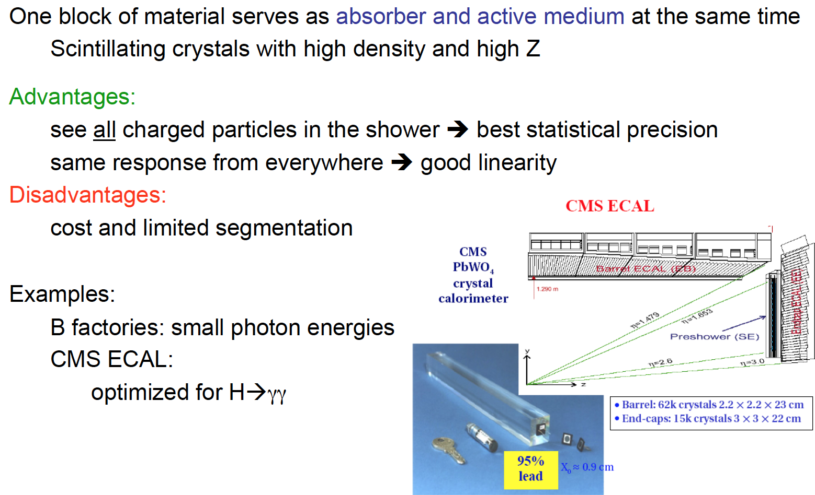
Homogeneous calorimeters

Slide 29
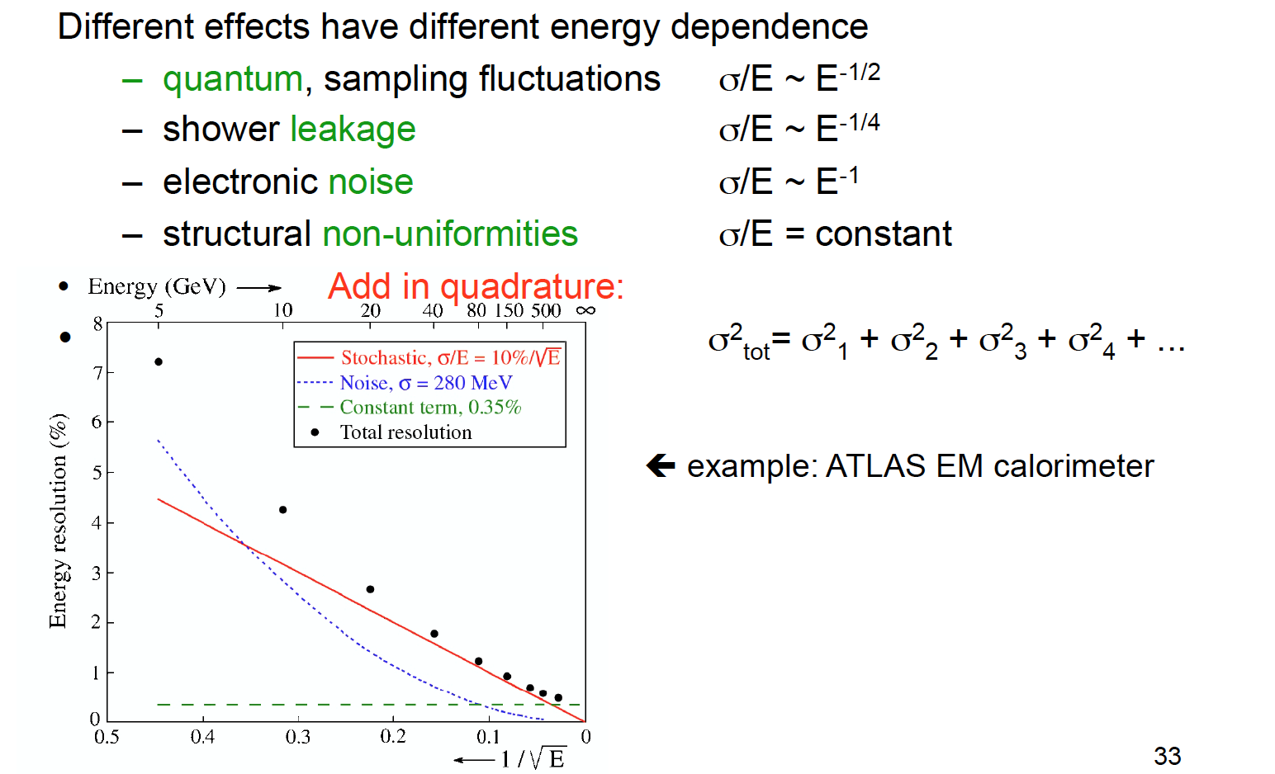
Fluctuations and resolution

Slide 30
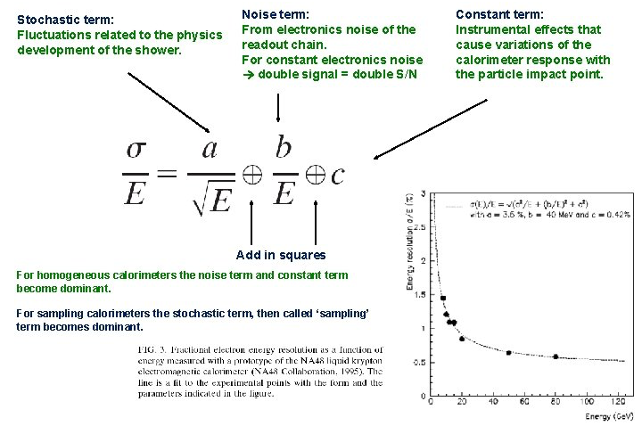
Energy resolution

Slide 31
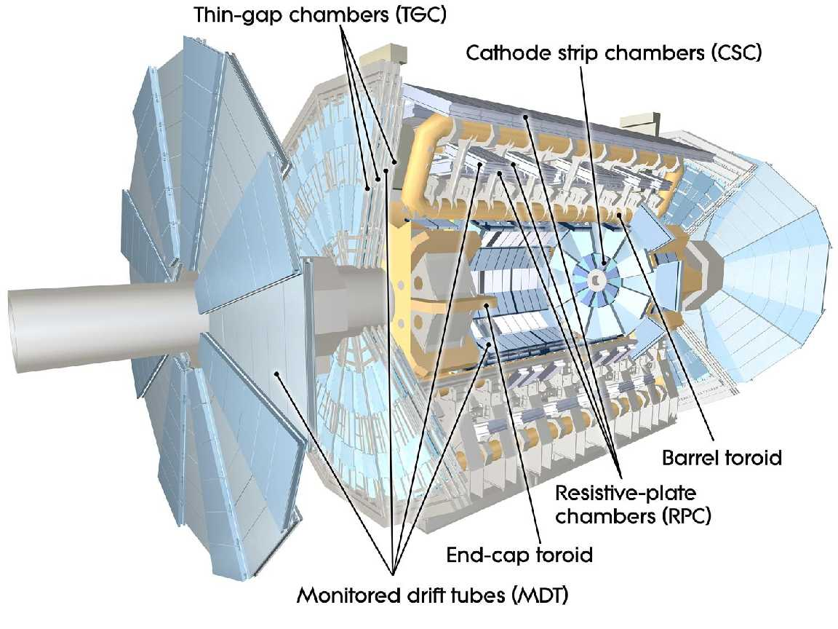
Muon detectors
Notes:
Quatro tecnologias
Uns mais rápidos (RPC, CSC), para trigger
Outros mais precisos (MDT, TGC) para a medição da trajetória
Uns para a região central (MDT, RPC),
Outros mais resistentes à radiação (CSC, TGC) para a região a ângulos mais baixos
RPC: resistive plate chamber
CSC: cathode strip chamber
MDT: monitored drift tubes
TGC: thin gap chamber

Slide 32
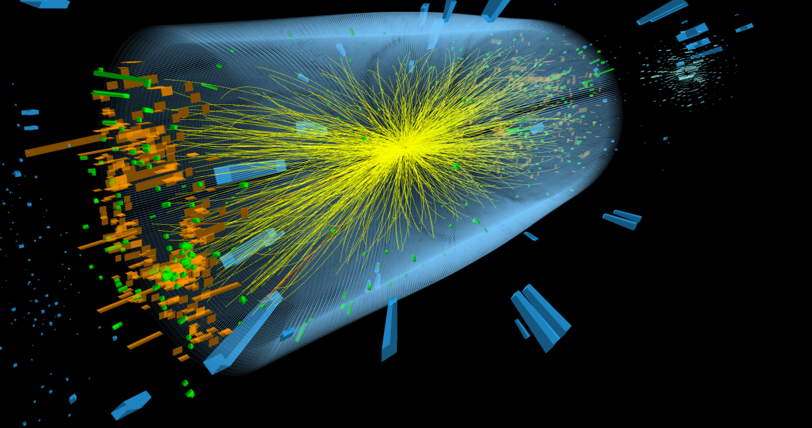
Event reconstruction

Slide 33
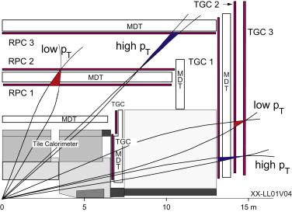
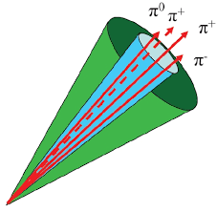
Muões, leptões τ, etc
Em constante evolução para calibrar e alinhar detetores, melhorar técnicas de reconstrução, calibrar algoritmos
Emprega técnicas sofisticadas de análise incluindo de aprendizagem automática (machine learning)

Slide 34
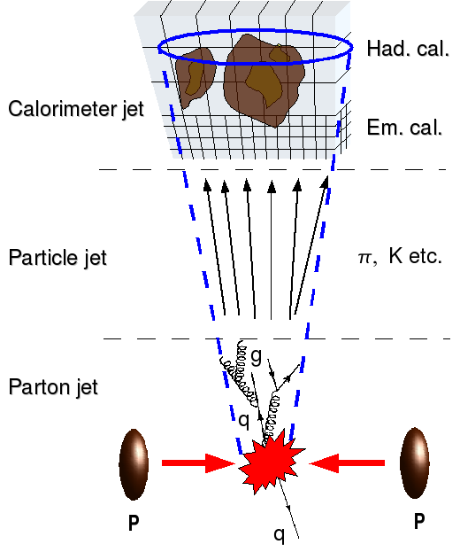
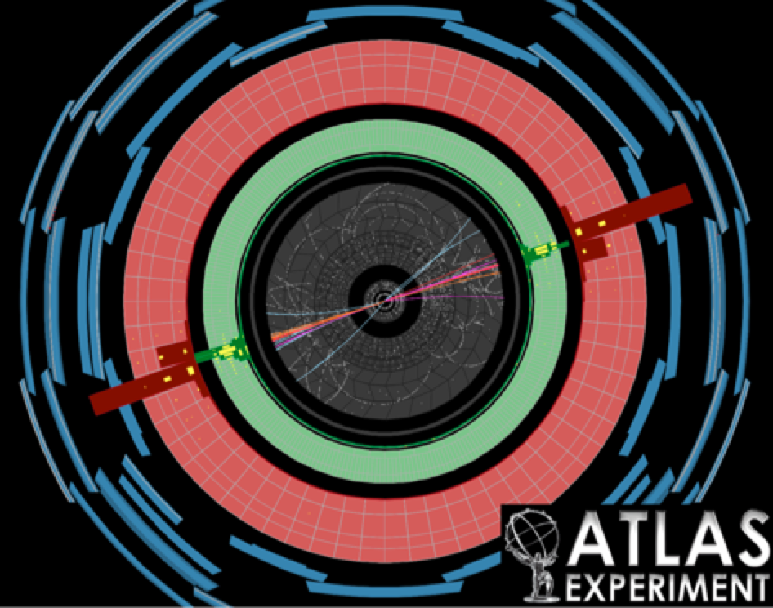
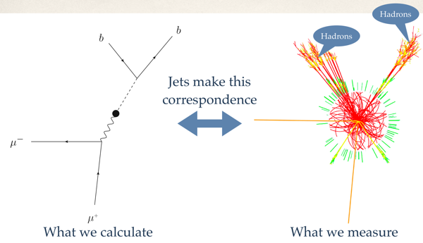
Jatos hadrónicos
Notes:
Jactos são as assinaturas experimentais dos quarks e gluões
Feixes colimados de hadrões que depositam energia nos calorímetros (hadrónico e electromagnético)
Importantes para muitos estudos diferentes, desde QCD até Higgs e física nova (partículas pesadas a decaír para quarks)

Slide 35
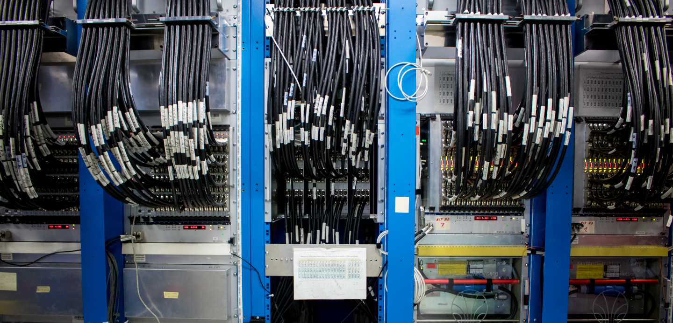
Trigger Systems

Slide 36
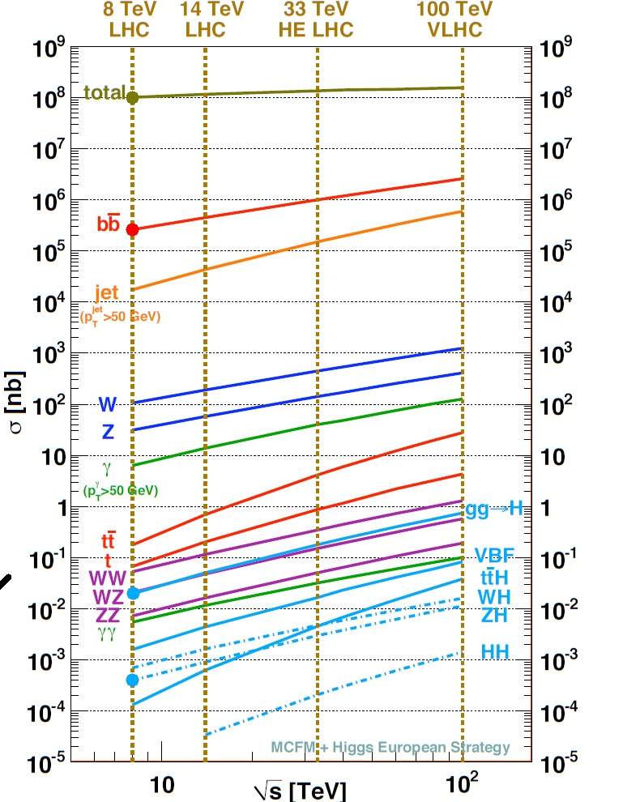




Signal and background in the LHC package
LHC generates trash at huge rates
And the interesting particles we are looking for are rare

Slide 37
Trigger systems
Much of LHC physics means cross sections at least ~10⁶ times smaller than total cross section
25ns bunch crossing interval (40 MHz)
Offline storing/processing: ~1000 Hz
In one second at design luminosity:
  40 000 000 bunch crossings
  ~2000 W events
  ~500 Z events
  ~10 top events
  ~0.1 Higgs events
  1000 events written out
The right 1000 events should be written out!

Slide 38


Trigger systems
Critical system!
Use all the tricks in the book
For LHC: multi-level trigger system
Fast electronics for 1st level
Fast algorithms running on large CPU farm
7 TeV

Slide 39

Análise de dados

Slide 40



Desafios: Biiiig Data!!!
Dados gerados por cada experiência antes do trigger semelhantes ao tráfego mundial na internet
Centro de computadores do CERN não chega para tratar os dados guardados
LHC Computing Grid!

Slide 41



Desafios: Pileup
O preço a pagar pela luminosidade: múltiplas colisões simultâneas de protões

Slide 42



Desafios: Calibração
Extremamente importante!
Cada sub-detetor tem múltiplos métodos de alinhamento e calibração
A melhor precisão é normalmente obtida usando os próprios dados de muitas colisões
Precisamos da melhor calibração possível para os objetos de física: e, μ, τ, jatos, etc
Notes:
Um dia vamos calibrar a resposta do calorímetro a fotões com o Higgs!

Slide 43

LHC Upgrade

Slide 44


Slide 45



Slide 46



LHC Upgrades
Desenvolvimento de nova geração de ímanes supercondutores (Nb₃Sn):
13.5 T em vez de 8 T (LHC, NbTi)
Desenvolvimento de “crab cavities”
Aumentam eficiência das colisões
Colimadores, conectores, eng. civil, etc
R. Gonçalo - LIP
Ciência 2018
46
Notes:
High-Luminosity LHC (HL-LHC) (and challenges: 5x10^34 cm-2s-1 levelled; i.e. factor 5 over design
3 ab-1 by ~2035; requires focussing β*=15 cm; crab crossing
COST: 1300 MCHF; 100 MCHF/year operation
(NbTi) used in the LHC magnets can only bear magnetic fields of up to 9-10 Tesla

Slide 47


Leveling by beam offset
Anti-leveling: crossing angle
Anti-leveling: β* reduction
Eckhard Elsen, LHCP’18
β* reduction
crossing angle reduction steps

Slide 48





Novo detetor de traços
Nova eletrónica, fontes de alta tensão e cintiladores do calorímetro
Novo detetor de muões “Small Wheel”
Hardware para reconstruir traços carregados (trigger)
High Granualrity Timing Detector
(30ps/traço)
R. Gonçalo - LIP
Ciência 2018
48
Notes:
Add spacial granularity to separate close tracks and add tracking solid angle (b-tagging, vertex ident. Etc)
Add timing information to reject pileup: need O(mm) resolution => ~O(10ps) ; 30ps = 9mm
Replace damaged detectors with more rad.hard technologies
HGTD radius 120 – 640 mm ; • Completely replace Inner Detector with all-silicon

Slide 49




Novo MIP Timing Detector (Barrel & Endcap)
Substituição do detetor de traços
Nova eletrónica e câmaras de muões
Hardware para reconstruir traços carregados (trigger)
Nova eletrónica do calorímetro
Novo High Granularity Calorimeter
R. Gonçalo - LIP
Ciência 2018
49
Notes:
Add timing information to reject pileup: need O(mm) resolution => ~10ps
Add spacial granularity to separate close tracks
Rad.hard technology
Add tracking solid angle (b-tagging, vertex ident. Etc)

Slide 50



Melhoramentos das experiências cruciais para funcionar no ambiente do HL-LHC
Alguns em construção, muitos em fase de R&D
Vão permitir acumular dados únicos na fronteira da alta energia durante 10 anos
R. Gonçalo - LIP
Ciência 2018
50
Notes:
Orçamento: 1 370 MCHF; 100 MCHF/year operation – suportado por >25 países

Slide 51


Impacto na sociedade

Slide 52

Impacto na Sociedade
Computação na grid
Prototerapia
Imagiologia médica
Radioterapia
Tomografia de muões
(Pirâmide de Gizé)
Ciclo Solar
Exploração do espaço
World Wide Web
Notes:
WEB FAZ 30 ANOS!!!

Slide 53


Tomografia de emissão de positrões (PET)
Terapia com feixes de protões

Slide 54




Exploração Espacial
MFS
AlphaBUS

Slide 55




Física (Experimental) de Partículas em Portugal
Lisboa, Coimbra, Minho
200 membros
90 doutorados
75 estudantes
25 engenheiros e administrativos
www.lip.pt

Slide 56

Ricardo Gonçalo (UC/LIP) Qualquer duvida: jgoncalo@lip.pt

Slide 57

Bonus slides
a

